Slide 1


Kinematic Control of Continuum Manipulators Using a Fuzzy-Model-Based Approach 论文讲解
讲解人：
叶盛源
745826631@qq.com
数据科学与计算机学院
Notes:
中大

Slide 2


目录
1
摘要
2
研究背景
3
连续机械臂运动学
4
基于模糊模型方法的运动控制
5
模拟与仿真实验
6
结论和未来展望

Slide 3
摘要
关键词及翻译：
1. Continuum manipulators 连续型机械臂
2. Closed-loop tracking control 闭环跟踪控制
3. member-ship functions 隶属函数
4. H∞ performance H∞性能
5. Jacobian 雅可比矩阵
6. forward kinematics 前向运动学
7. nonlinear systems 非线形系统
8. end-effector trajectory tracking 末端执行器轨迹跟踪

Slide 4
研究背景
连续型机械臂：
连续型机械臂的主要特征是它们沿结构长度连续弯曲的能力
极强灵活性，安全交互
应用领域广泛：工业运营、生命健康、家庭环境...
常见结构：
腱驱动tendon driven的柔性骨架设计
气动波纹管集成设计 pneumatically actuated bellow-integrated designs
同心管设计 concentric tube designs
局部驱动单元的软体结构 soft body structures with locally actuated cells

Slide 5
研究背景
机械臂建模相关研究：
在1990年，Chirikjian发表了他们关于连续机器人运动学和动力学的初步研究[10]
随后，Hannan和Walker使用公认的DH参数提供了连续型机械臂的一般运动学模型[11]
其他以静态建模为重点的方法，使我们深入了解了基于弹性梁理论的连续机械臂的力学特性[12]

Slide 6
研究背景
机械臂控制相关研究：
Penning等人研究了任务空间和关节空间中的闭环控制 closed-loop control[13]
关于任务空间或联合空间控制的选择，通常采用反馈回路直接将任务错误最小化minimize task errors[14]
在运动控制和动态控制方面，通常采用嵌入速度级运动学velocity-level kinematics的运动学控制[15-17]
同时也有一些动态控制dynamic control相关研究[18]
基于模糊逻辑的非线形控制器[20-21]
基于神经网络的跟踪控制器[22]

Slide 7
研究背景
本文工作：
设计基于模糊模型的方法来控制连续型机械臂
推导出运动学模型，并分析其连续状态空间
根据[27]提出的稳定性条件，设计了模糊控制器，并能跟踪参考模型
模型特色：
不需要在线更新雅可比矩阵，不依赖于雅可比矩阵的连续更新估计
提供了一个闭合形式的低计算量的连续操作器运动控制问题的解决方案
首个使用模糊模型方法实现连续机械臂的任务空间闭环控制

Slide 8
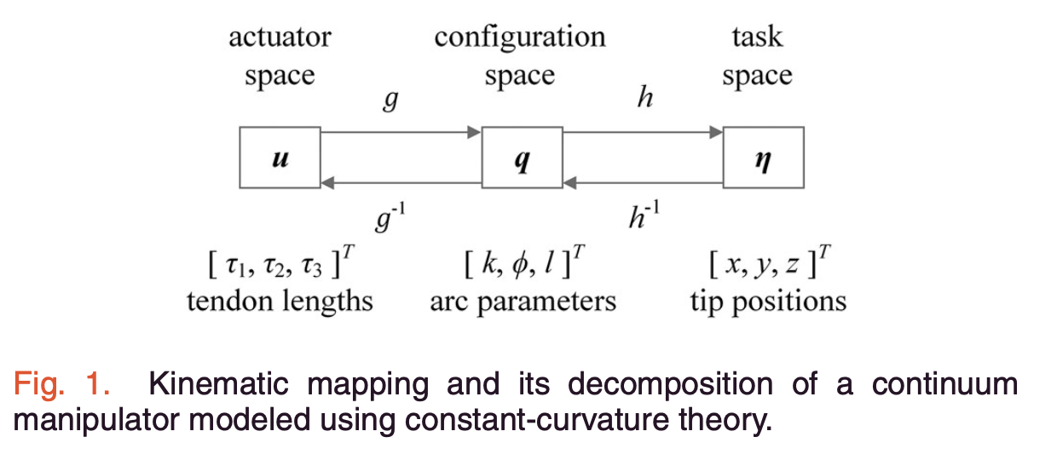
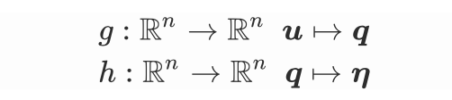

连续机械臂运动学

Slide 9
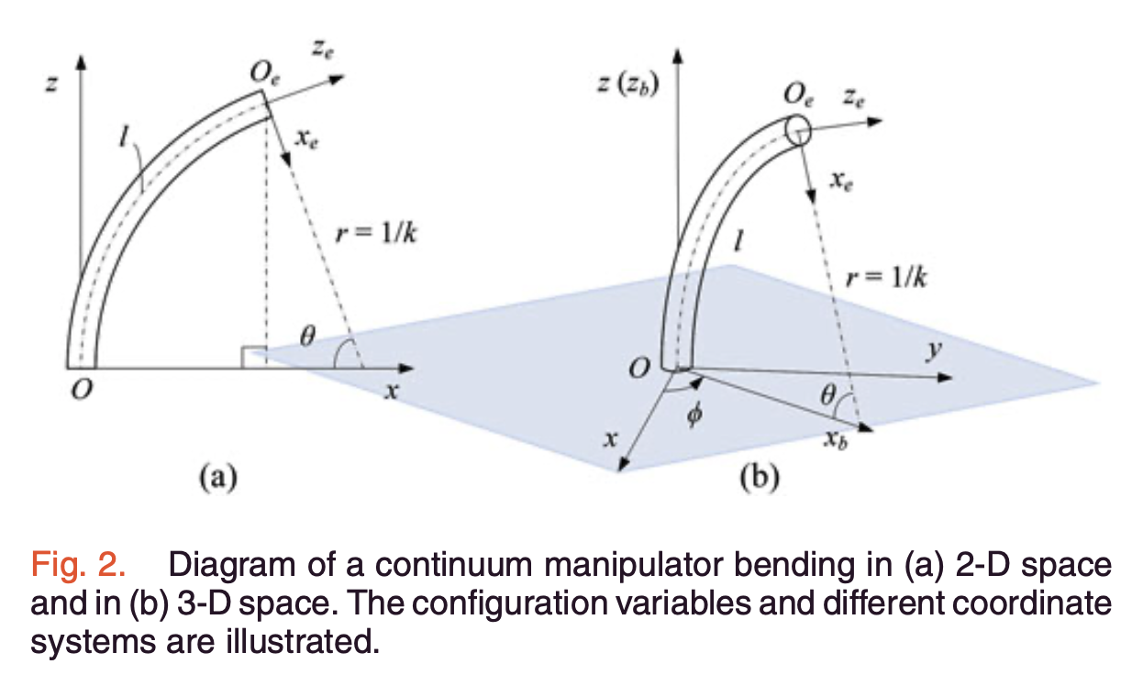
连续机械臂运动学
曲率 k
旋转角φ
边长度 l
θ＝ k·l
r ＝ 1 / k
机械臂末端执行器位置：η=[x, y, z]T

Slide 10
连续机械臂运动学
定义坐标系：
参考坐标系{xyz}
弯曲系统{xb, yb, zb}
末端执行器坐标系{xe, ye, ze}

Slide 11

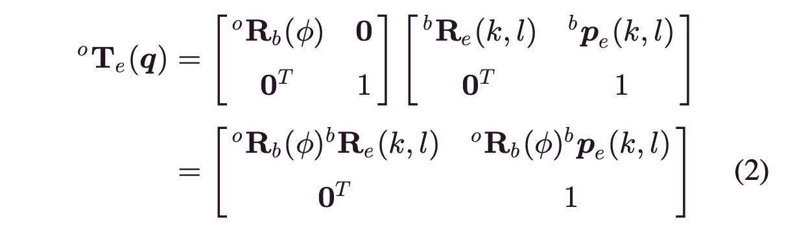
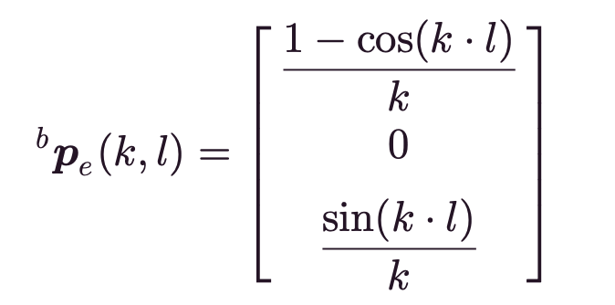
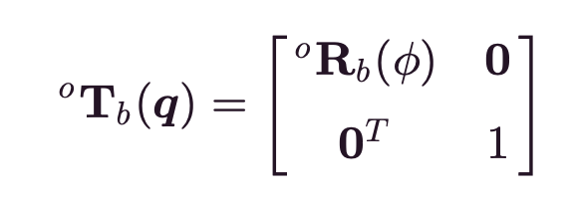
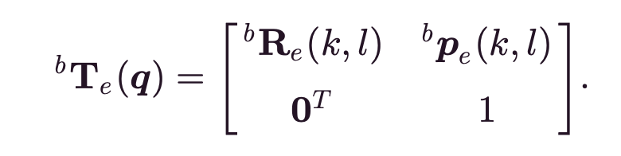
连续机械臂运动学
推导与机械手无关子映射：
parameterized homogenous transformation
Composition of the homogeneous transformation matrix

Slide 12

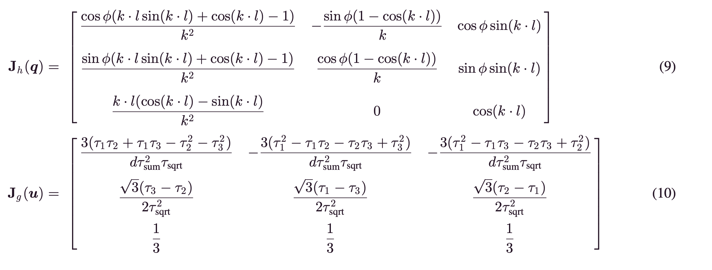
连续机械臂运动学
雅可比矩阵：
forward kinematics
the velocity kinematics is derived as

Slide 13
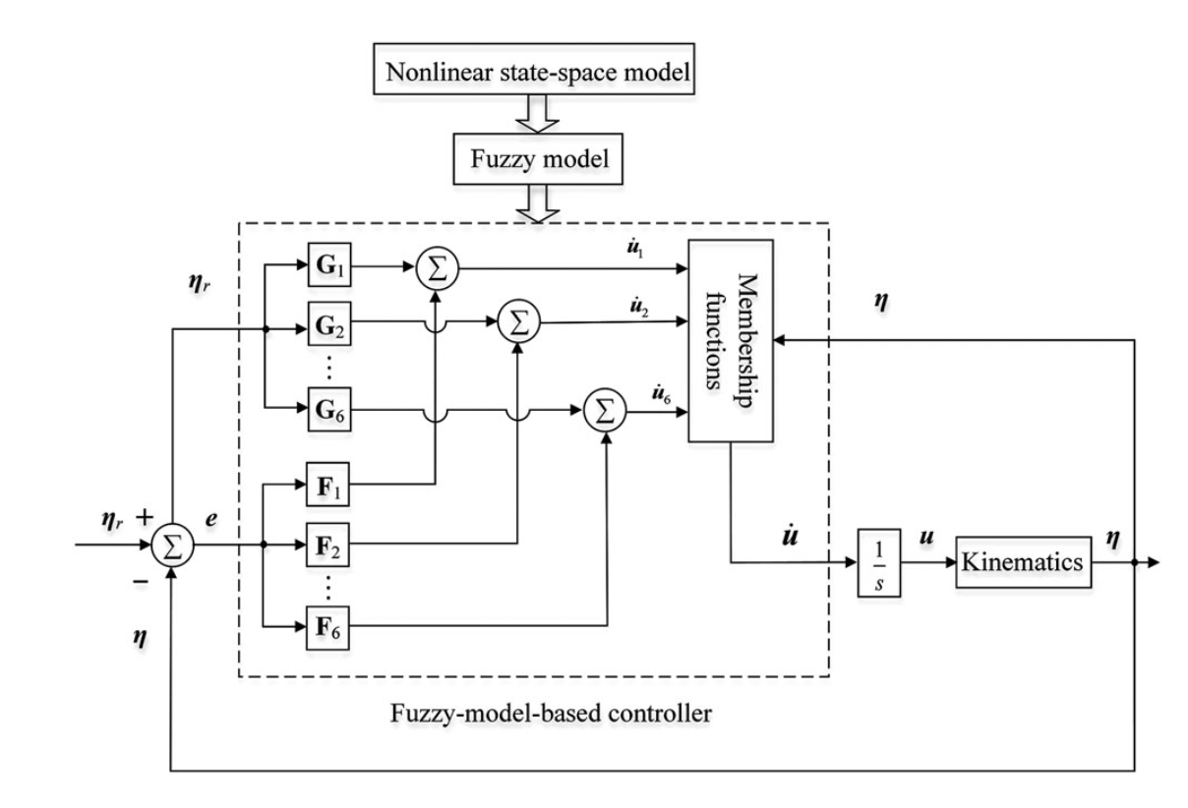
基于模糊模型方法的运动控制
ηr表示在任务空间内，理想的末端轨迹
Gi和Fj表示反馈增益
​( ̇)表示x对时间的偏导
u^. 表示的是末端的运动速度

Slide 14
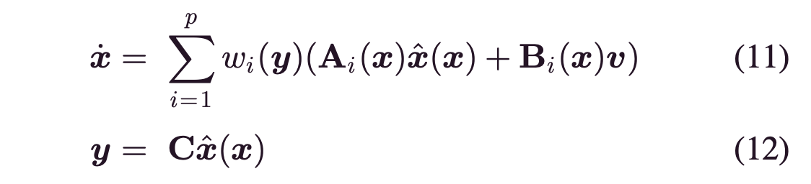

基于模糊模型方法的运动控制
多项式模糊模型：
p-rule polynomial fuzzy model
参考模型：

Slide 15
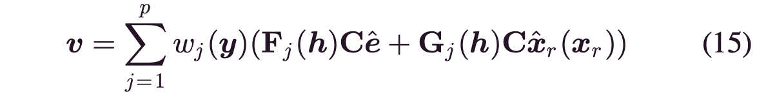
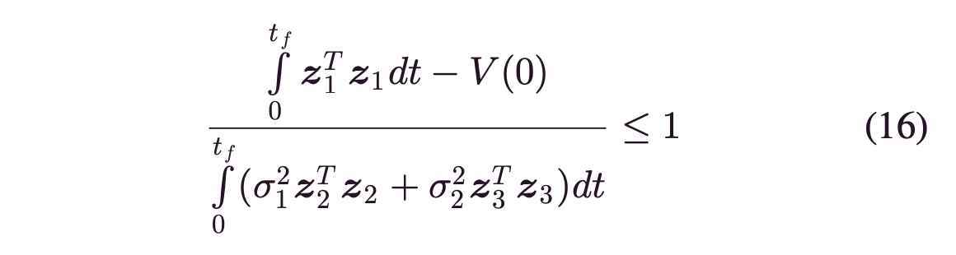
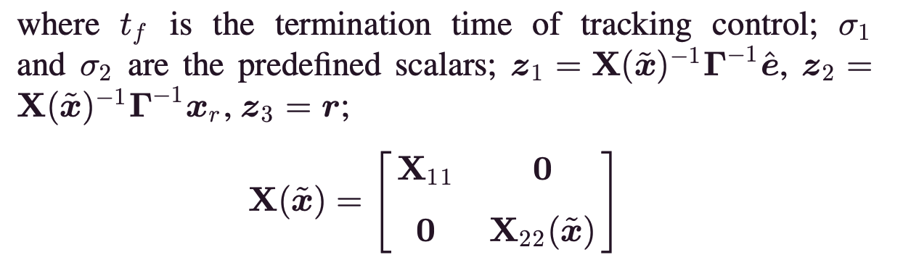
基于模糊模型方法的运动控制
输出反馈多项式模糊控制器：
output-feedback polynomial fuzzy controller
H∞性能控制指标

Slide 16
基于模糊模型方法的运动控制
状态空间表示：
上文推导的雅可比方程中揭示了速度层级的运动学
state-space model

Slide 17
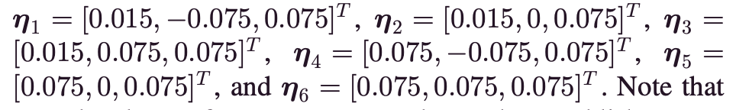
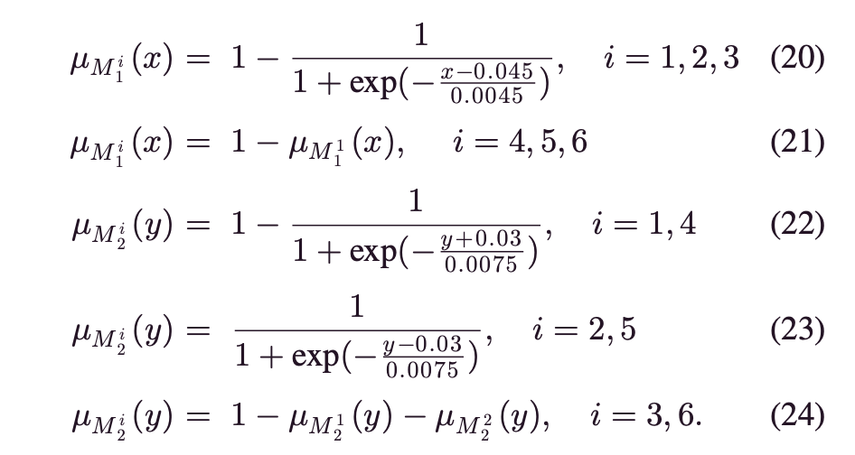

基于模糊模型方法的运动控制
局部逼近技术：
6个系统状态近似状态空间模型
局部状态空间模型
模糊规则
模糊模型

Slide 18
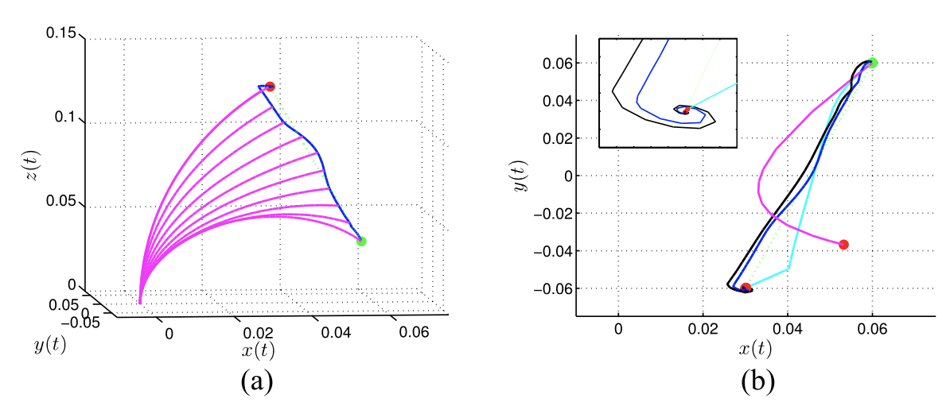
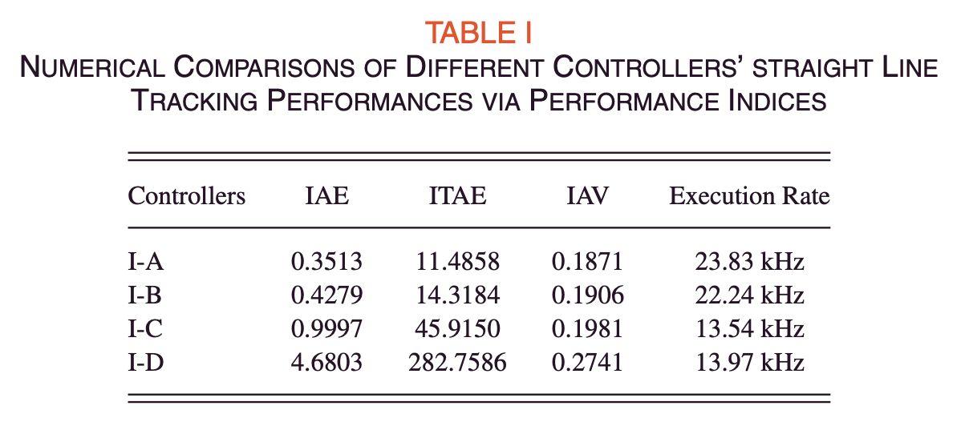
模拟与仿真实验
直线跟踪实验

Slide 19
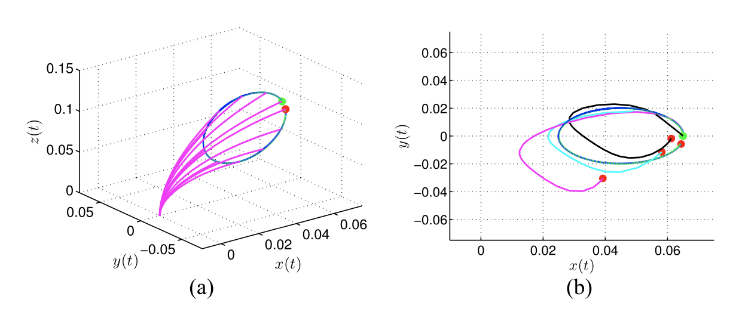
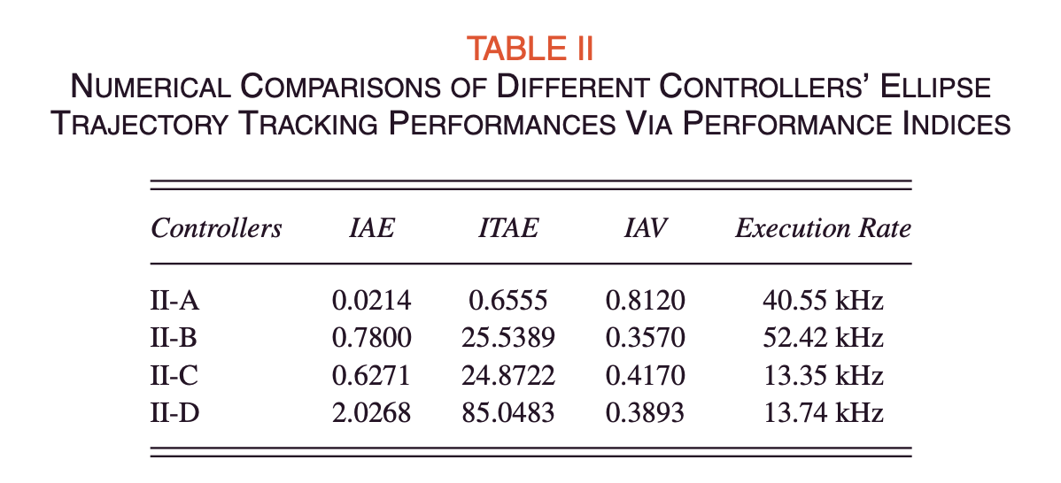
模拟与仿真实验
椭圆跟踪实验

Slide 20
结论和未来工作
结论
自主执行连续型机械臂的轨迹跟踪任务
克服了困扰其他类型控制器的模型复杂性和不确定性问题
通过仿真比较，所设计的模糊控制器在最小跟踪误差方面具有最佳性能，并且可以高效地完成这两种跟踪任务
未来工作
进一步完善控制器的设计，并使用实际的连续型机械臂系统对控制器进行测试
将来在动力学模型和弹性材料的滞后问题上的工作将有助于进一步理解和控制此类连续机械臂

Slide 21
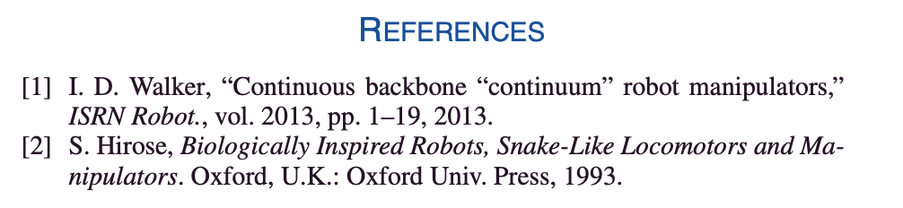
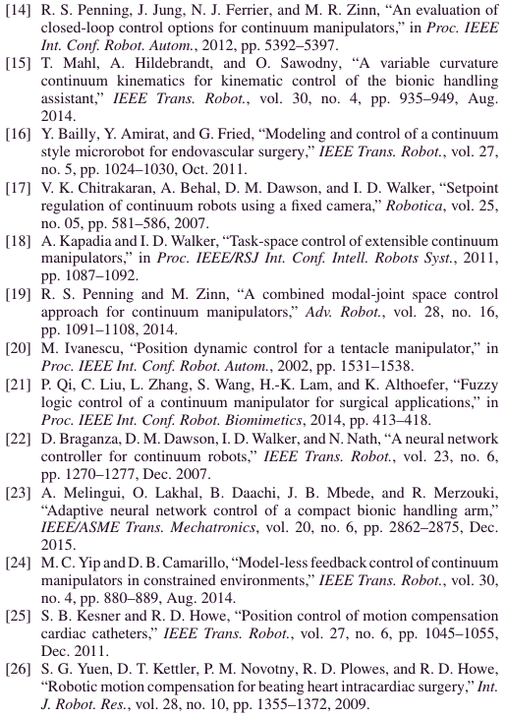
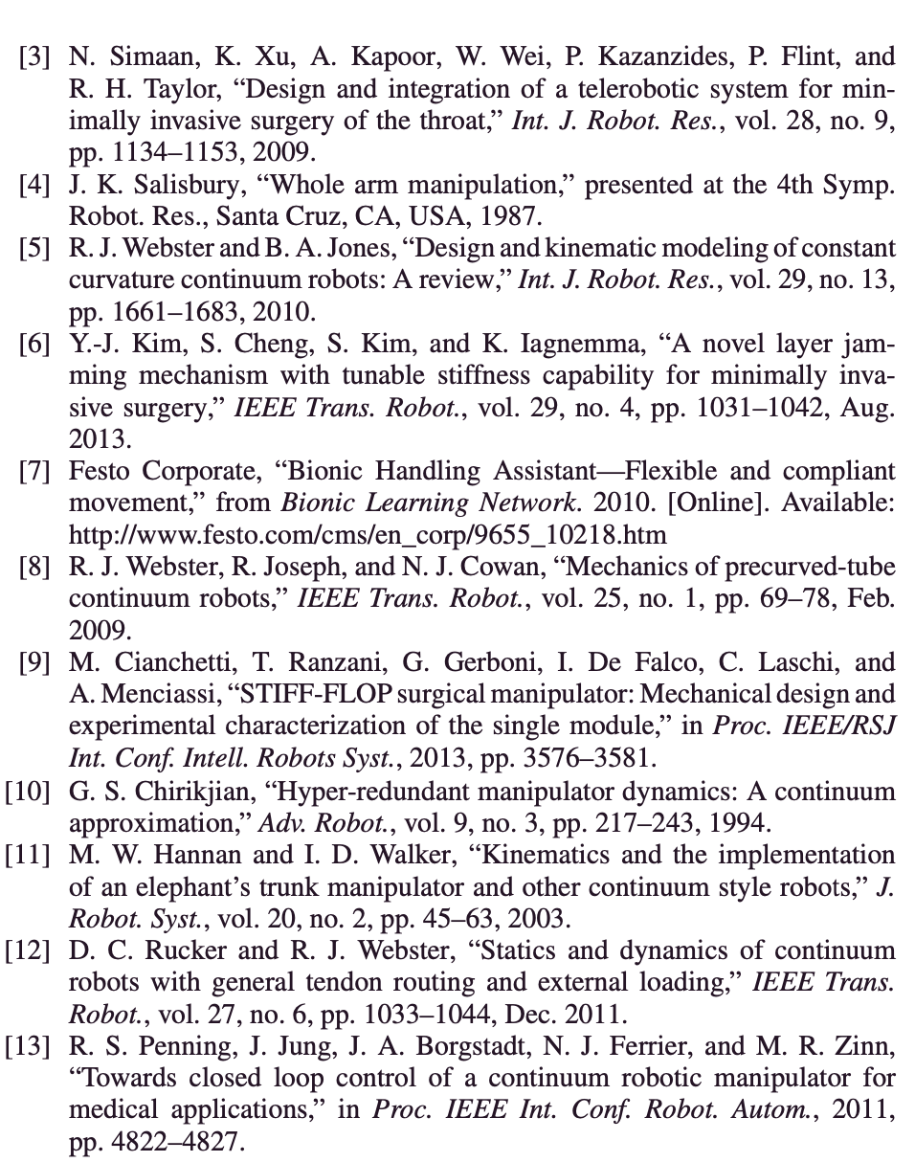
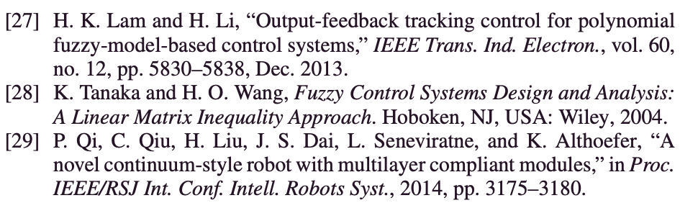
参考文献

Slide 22
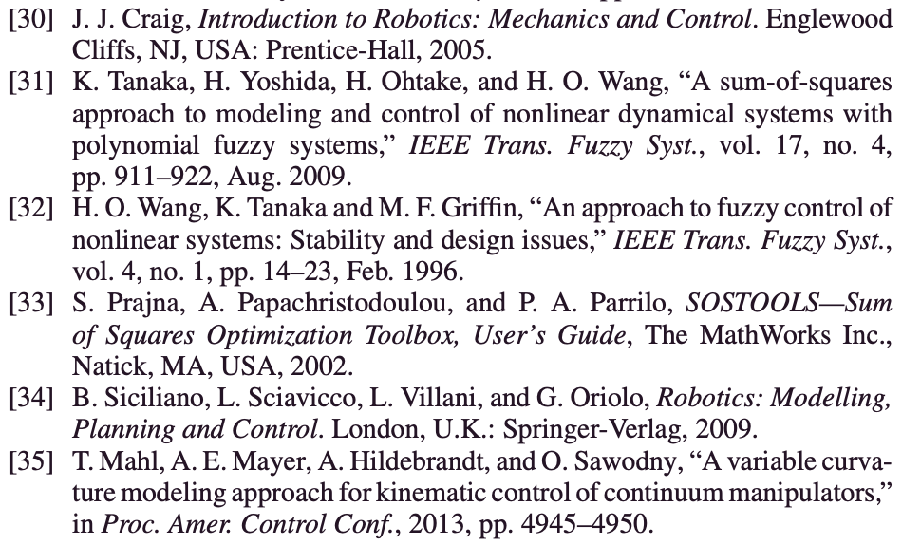
参考文献

Slide 23

THANKS
Notes:
中大

